Slide 1
ΤΑΞΗ Β ΕΠΑ.Λ. ΕΙΔΙΚΟΤΗΤΑΣ ΔΙΟΙΚΗΣΗΣ ΚΑΙ ΟΙΚΟΝΟΜΙΑΣ ΚΕΦΑΛΑΙΟ 9^{ο} ΠΡΟΩΘΗΣΗ

Slide 2
ΣΥΝΔΕΣΗ ΜΕ ΤΟ ΠΡΟΗΓΟΥΜΕΝΟ ΜΑΘΗΜΑ 9.6. Το πρόγραμμα προώθησης
επικοινωνία
Συντελεί στην προώθηση με έναν οικονομικό, μαζικό και γρήγορο τρόπο
Η διαδικασία διαμορφώνεται από την πηγή, τα μέσα, το μήνυμα και το κοινό

Slide 3
9.7 ΔΙΑΦΗΜΙΣΗ

Slide 4
ΕΡΩΤΗΣΕΙΣ
ΕΡΩΤΗΣΕΙΣ ομάδα α
1. Πότε περίπου και με πιο μέσο προβλήθηκε η πρώτη διαφήμιση;
2.Ποιο είναι το μήνυμα της διαφήμισης;
ΕΡΩΤΗΣΕΙΣ ομάδα β
1.Πότε περίπου και με πιο μέσο προβλήθηκε η δεύτερη διαφήμιση;
2.Πως προσπαθεί να επιβληθεί το μήνυμα αυτό στην συνείδηση των καταναλωτών;

Slide 5
https://www.youtube.com/watch?v=sBiK7uGAvmE

Slide 6
ΟΡΙΣΜΟΣ
ΔΙΑΦΗΜΙΣΗ
ΕΠΙΚΟΙΝΩΝΙΑ
ΤΟΠΟΘΕΤΕΙ ΤΗ ΜΑΡΚΑ, ΤΟ ΠΡΟΪΟΝ, ΣΤΗ ΣΥΝΕΙΔΗΣΗ ΤΟΥ ΚΑΤΑΝΑΛΩΤΗ
ΜΕΤΑΔΙΔΕΤΑΙ ΚΥΡΙΩΣ ΑΠΟ ΤΑ ΜΕΣΑ, ΜΑΖΙΚΗΣ ΕΜΒΕΛΕΙΑ
ΔΗΜΙΟΥΡΓΗΣΟΥΝ ΕΝΔΙΑΦΕΡΟΝ, ΕΠΙΘΥΜΙΑ

Slide 7
ΦΥΛΛΑ ΑΞΙΟΛΟΓΗΣΗΣ
ΚΥΚΛΩΣΤΕ ΤΟ ΣΩΣΤΟ
1.Η διαφήμιση δεν αποτελεί ένα από τα εργαλεία της προώθησης κάθε ιδιωτικού ή δημόσιου φορέα και ένα στρατηγικό όπλο για τους ανθρώπους της επικοινωνίας Μάρκετινγκ Σ Λ
2. Το χαρακτηριστικό που κάνει το προϊόν σας μοναδικό πρέπει να τονίζεται στην διαφήμιση σας; Σ Λ
3. Η διαφήμιση δεν προσπαθεί να επιβάλει κάποιο μήνυμα στην συνείδηση του καταναλωτή Σ Λ
4. Η διαφήμιση είναι μια διαδικασία επικοινωνίας που βρίσκεται σε διαρκή εξέλιξη και συνέχεια προσαρμόζεται στα υπάρχοντα δεδομένα της αγοράς. Σ Λ

Slide 8
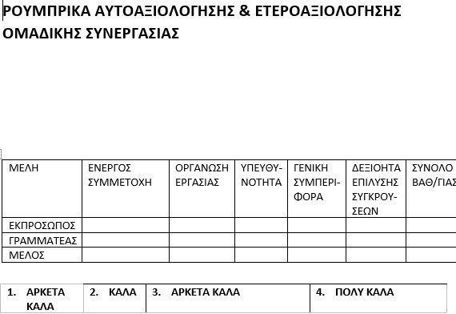
ΑΝΑΚΕΦΑΛΑΙΩΣΗ…..
ΕΡΓΑΣΙΑ ΓΙΑ ΤΟ ΣΠΙΤΙ….
Ρουμπρίκα

Slide 9
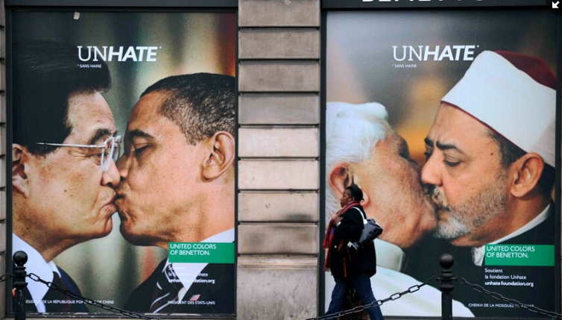
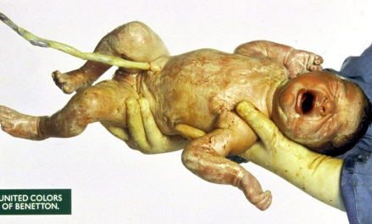
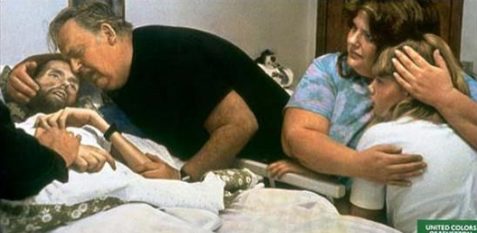

Slide 10
Επόμενο μάθημα….
Η ΔΗΜΙΟΥΡΓΙΑ ΤΗΣ ΔΙΑΦΗΜΙΣΗΣ
Ευχαριστώ για την προσοχή σας….

